Slide 1
Sociale Veiligheid
09-04-2026

Slide 2
Introductie Verhaal door Renate

Slide 3
Voorstelronde

Slide 4
Sociale veiligheid is een omgeving waarin vrijwilligers zich welkom, gerespecteerd en gehoord voelen, ongeacht hun achtergrond, ervaring of overtuiging.

Slide 5
Wat is Sociale Veiligheid?
Het is een cultuur van vertrouwen, openheid en inclusie, waarin grensoverschrijdend gedrag – zoals pesten, intimidatie, discriminatie of seksueel misbruik – wordt voorkomen en actief aangepakt.

Slide 6
Aan de slag met stellingen!
A
A
B
C
D

Slide 7
Stelling 1
“Wij weten wat gewenste dan wel ongewenste vormen van communicatie zijn.”

Slide 8
Stelling 2
“Kleine opmerkingen of grapjes kunnen een grote impact hebben op iemands gevoel van veiligheid.”

Slide 9
Stelling 3
“Signalen van sociale onveiligheid zijn vaak subtiel en worden daardoor makkelijk gemist, zelfs door betrokken vrijwilligers.”

Slide 10
Stelling 4
“Het is in een vrijwilligersorganisatie lastiger om mensen aan te spreken op gedrag dan in een betaalde werkomgeving.”

Slide 11
Om over na te denken
Weten vrijwilligers waar ze terechtkunnen?
Wordt ongewenst gedrag écht besproken?
Voelt iedereen zich vrij om iets te zeggen?
Doen we hier actief iets mee (niet alleen op papier)?

Slide 12
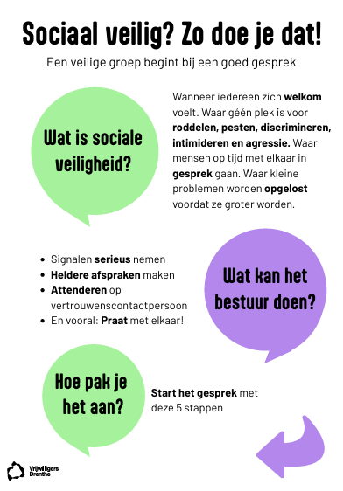
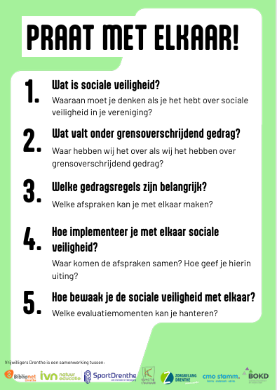

Slide 13
Een laatste vraag …
Waar ga jij na vandaag mee aan de slag?

Slide 14
Bedankt!
Vragen en/of aanmelden voor langere workshop? Dat kan via:
hallo@vrijwilligersdrenthe.nl

